Slide 1
Vida que Segue
GRUPO DE PAIS ENLUTADOS POR SUICÍDIO
FUNDADO EM SETEMBRO DE 2017

Slide 2
OBJETIVO
AUTOAJUDA
PÓSVENÇÃO
PREVENÇÃO

Slide 3
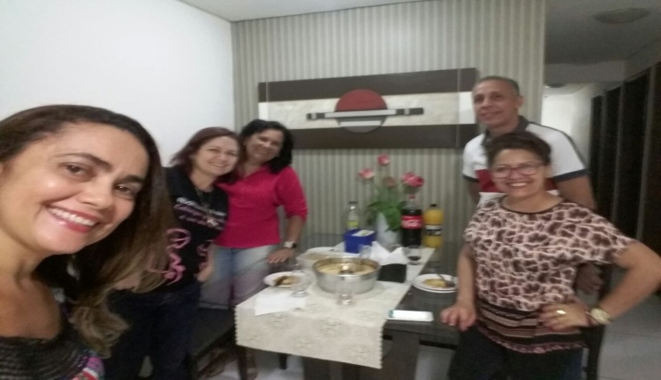
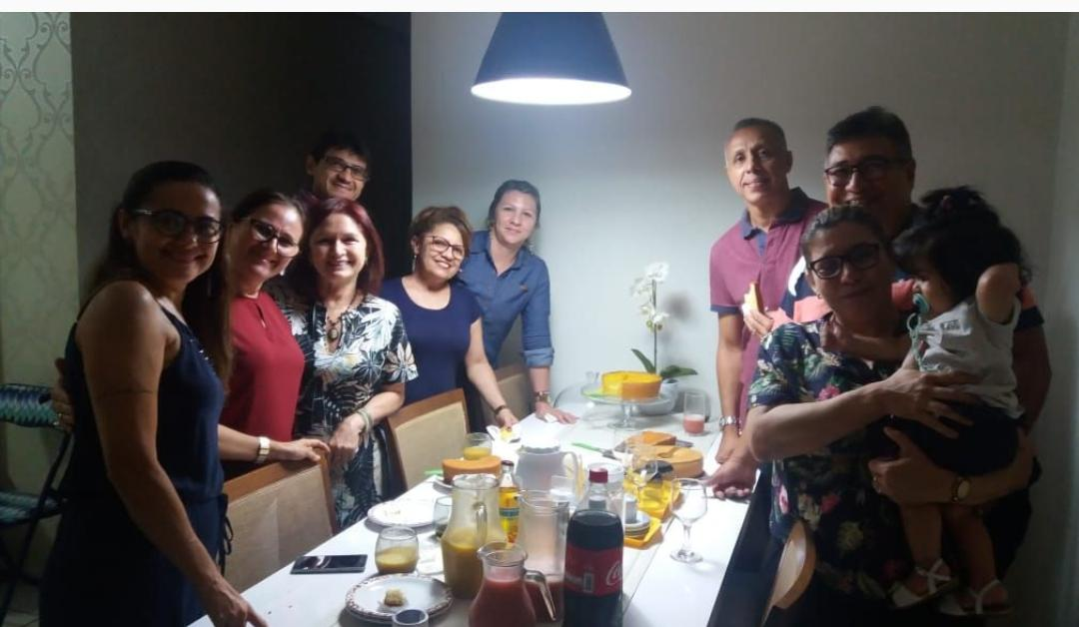
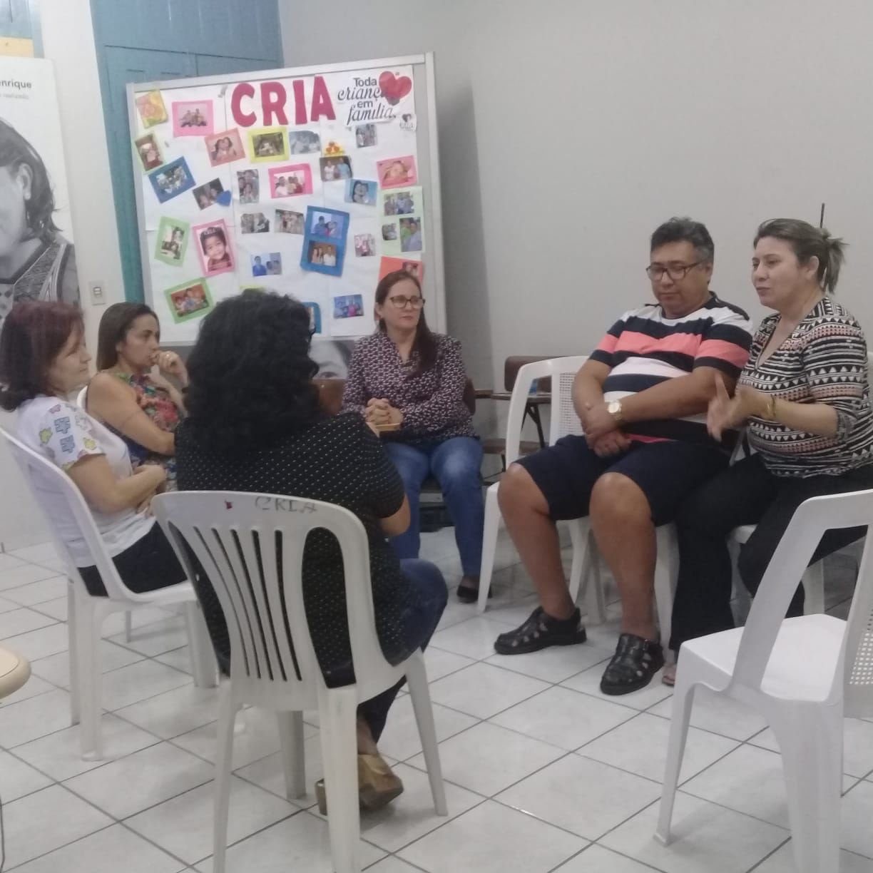
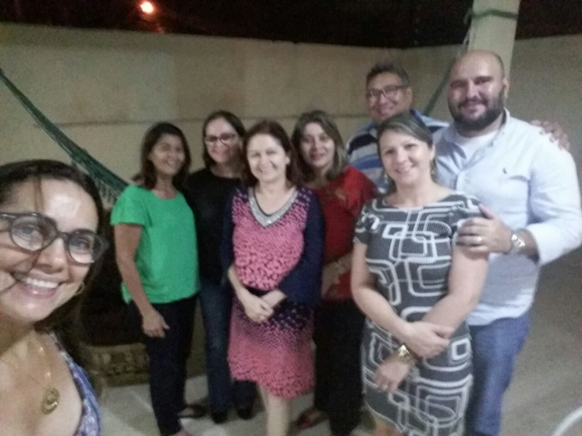
O QUE FAZEMOS
Reuniões

Slide 4
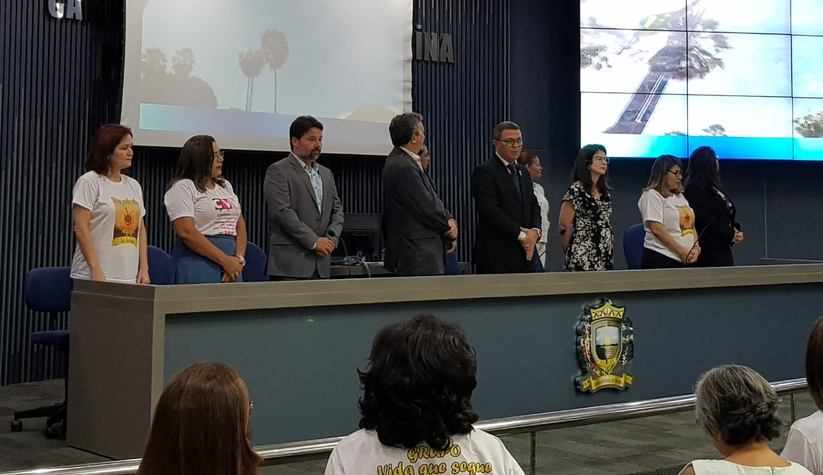
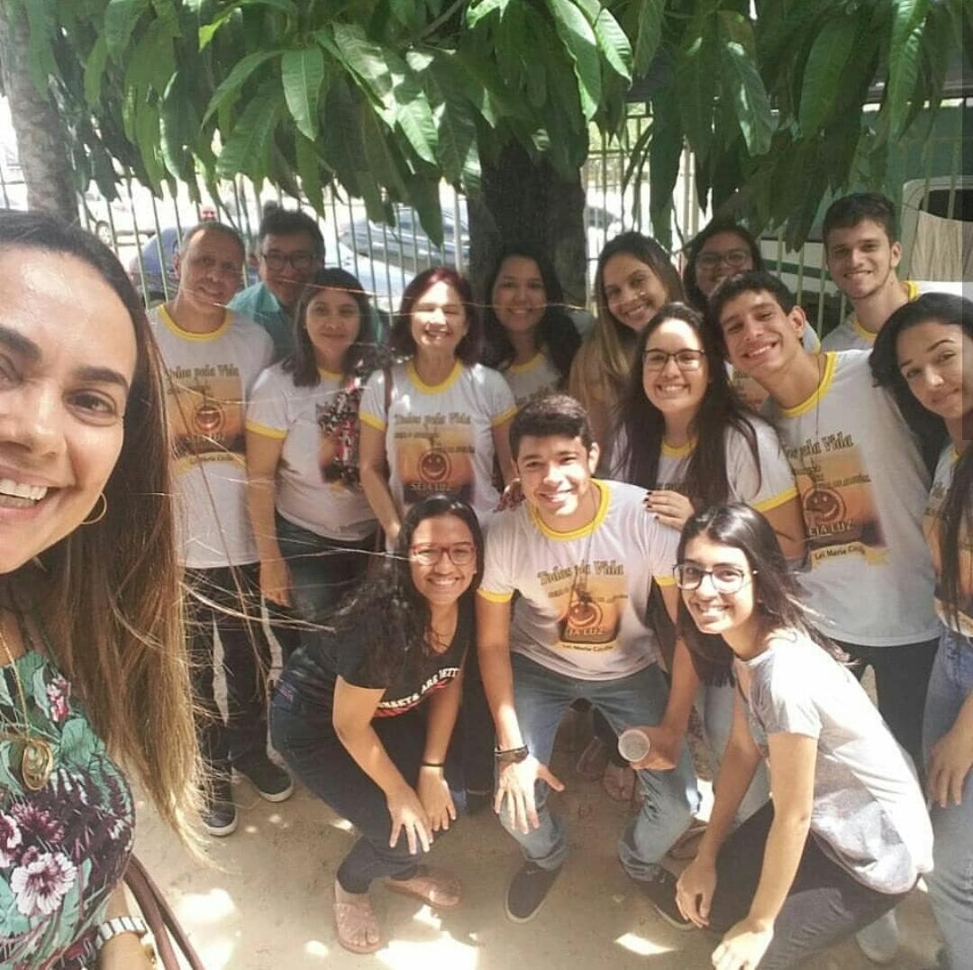
O QUE FAZEMOS
Militância por leis
Lei Jordana
Teresina - PI
Lei Maria Cecília
Campo Maior – PI

Slide 5
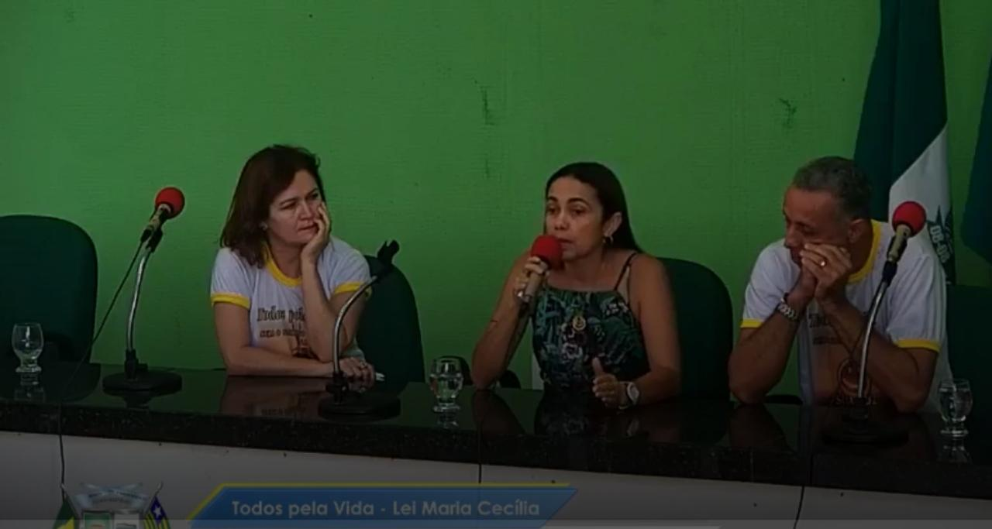
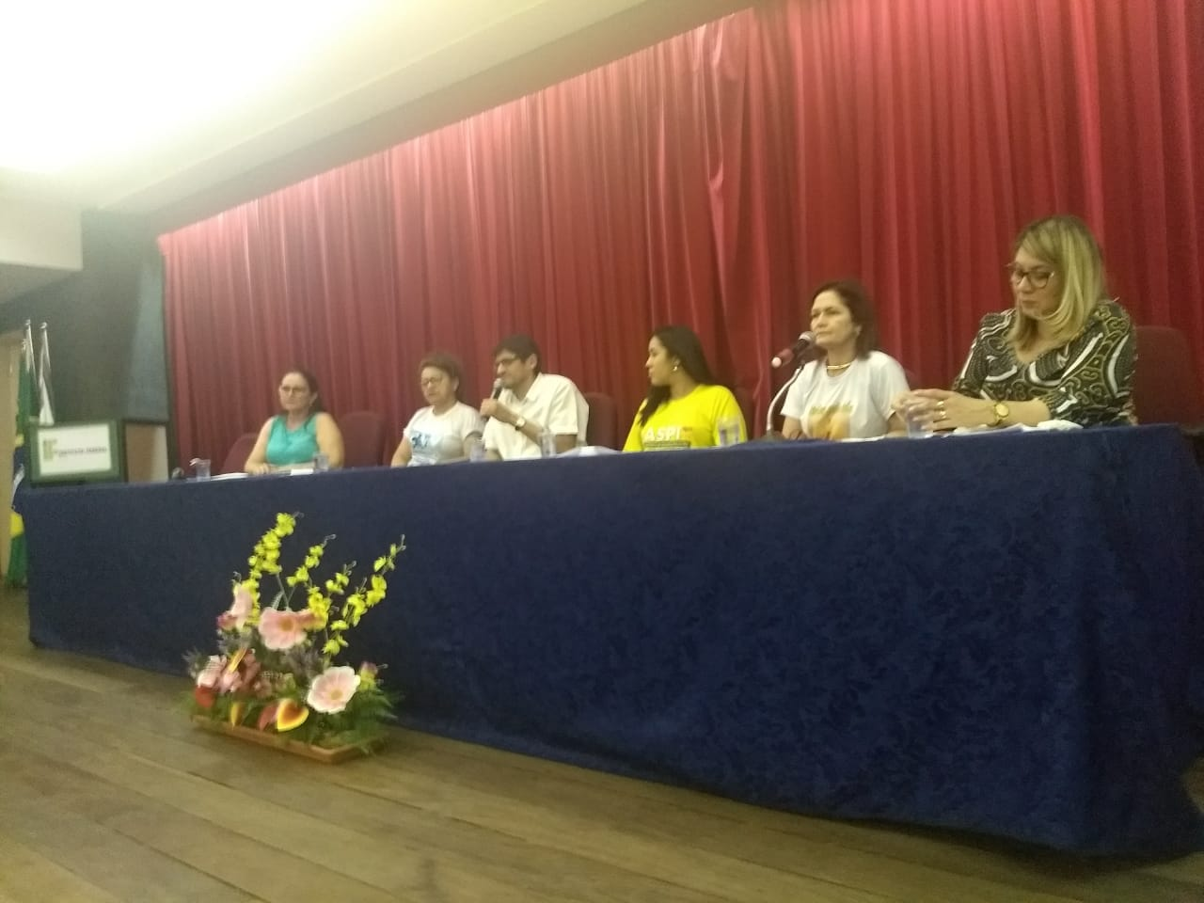
O QUE FAZEMOS
Depoimentos e Acolhimentos

Slide 6

O QUE APRENDEMOS COM NOSSOS FILHOS
FALAR SOBRE SUICÍDIO
BUSCAR AJUDA PROFISSIONAL
REFORÇAR A ESPIRITUALIDADE
QUE PRECISAMOS SEGUIR

Slide 7
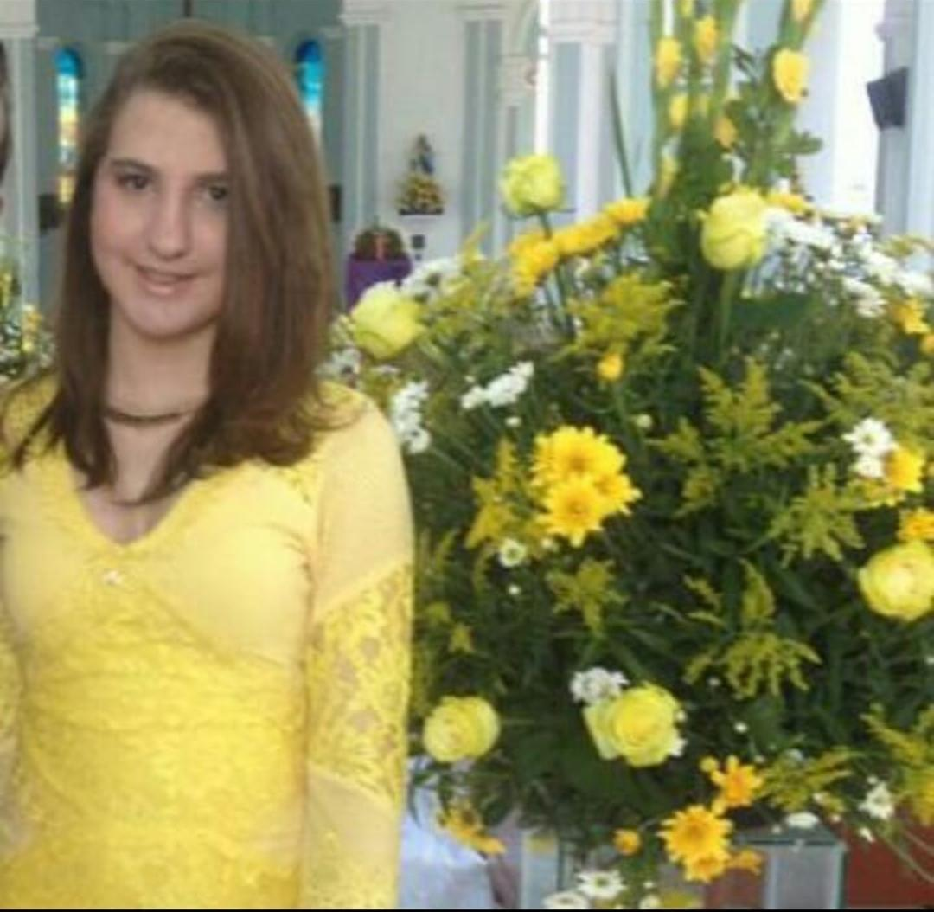
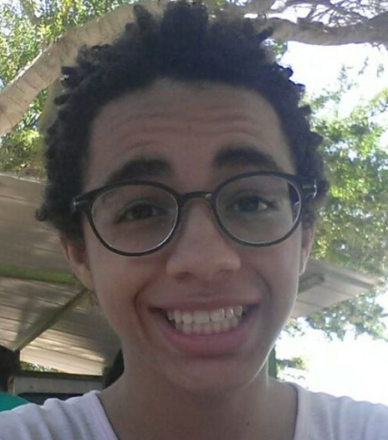
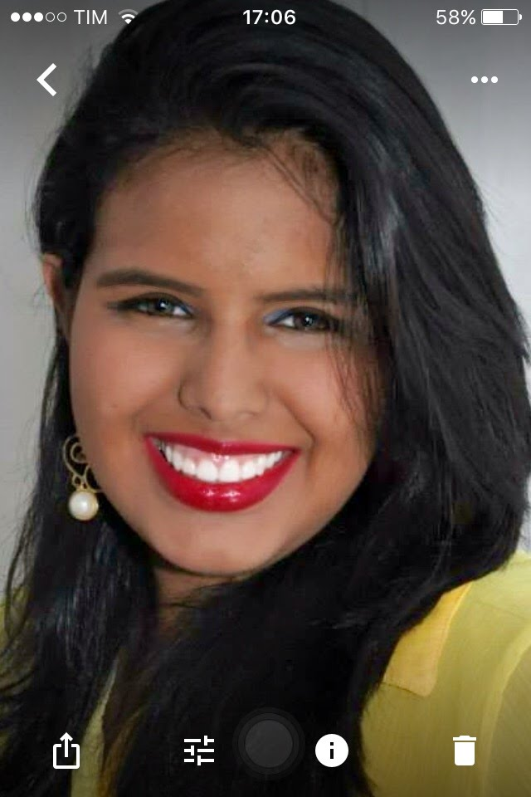
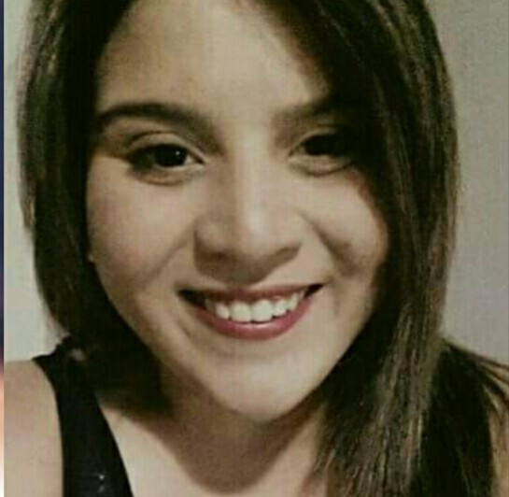
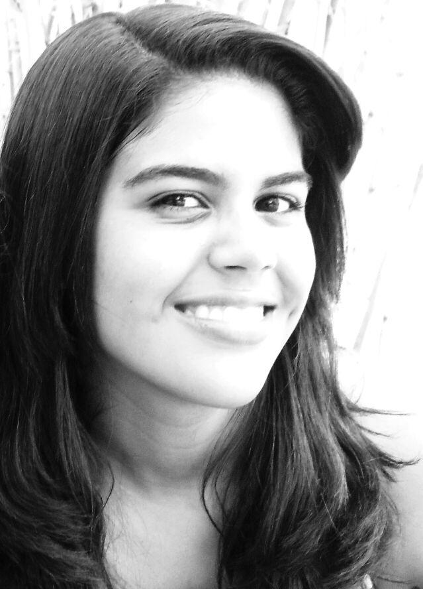
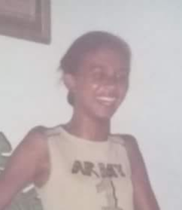
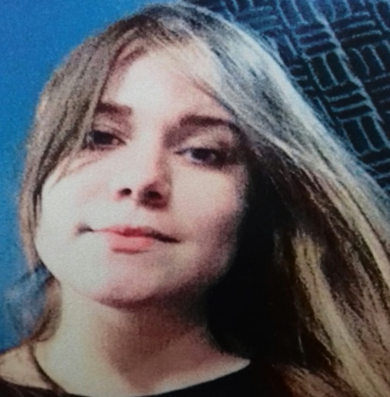
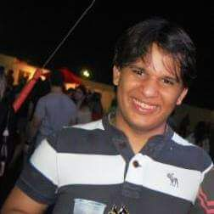
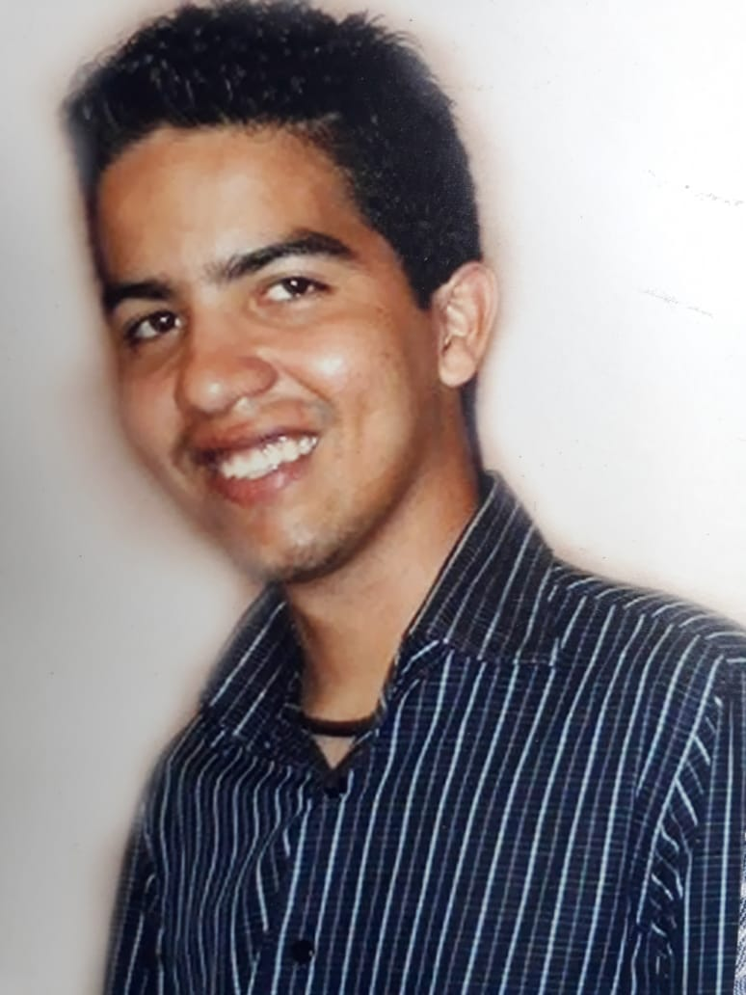

Slide 8
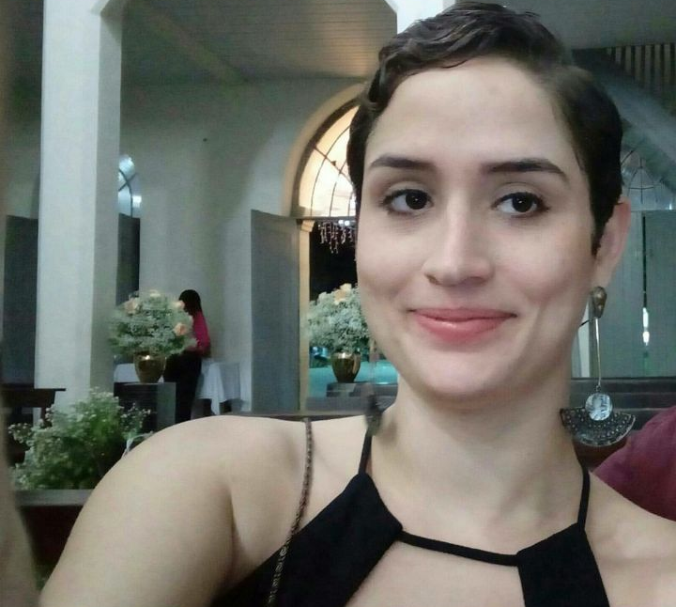
GABI... GABI... GABRIELA
Tão linda, Tão bela
Faceira que nem ela,
De natureza intensa e singela,
Só laço de chita e flor amarela,
É sol que brilha ardente em aquarela.
O rio sinuoso espelha a leveza dela,
O cheiro de mato exala o perfume dela,
A lua, no céu brilhando, reflete o sorriso dela,
O vento, soprando a noite, rouba o
sussurro dela,
A saudade invadindo o peito... É sempre GABRIELA

